Slide 1
La communication sans fil : WIFI et Bluetooth
Tout d’abord, nous allons définir le WIFI et le Bluetooth.
Ensuite, nous verrons leurs différences et leur utilisation
Auteur : AGFE – GRETA DU VAL D’OISE
Ariane GETTE

Slide 2
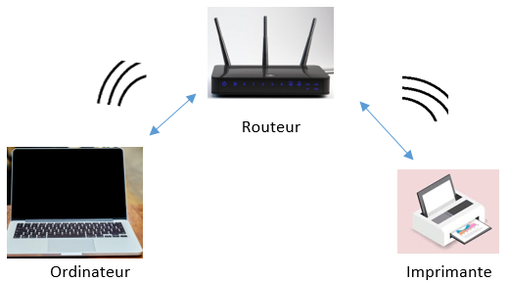
Grâce au WIFI, nous pouvons imprimer sur notre imprimante, nous connecter au routeur modem la BOX pour aller sur internet.
Le WIFI est un protocole de communication qui permet de relier par ondes radio des appareils informatiques tels que ordinateur, routeur, imprimante, smartphone, tablette… On dit que ces équipements sont mis en réseau.
Le protocole wifi est régulièrement amélioré pour que la liaison se fasse en haut débit.

Slide 3
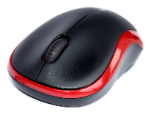
Grâce au Bluetooth, les appareils informatiques communiquent directement entre eux lorsqu’ils sont près l’un de l’autre à environ quelques mètres.
Souris sans fil
Le Bluetooth est une norme de communication à courte distance en utilisant d’autres ondes radio, les ondes courtes distance UHF.
Le but de ce protocole est de supprimer les câbles autour des ordinateurs, tablettes …

Slide 4
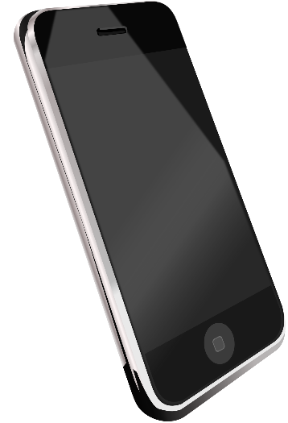
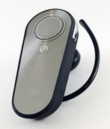
Quelques exemples
L’oreillette et le smartphone communiquent en bluetooth
Le clavier et la souris sans fil dialoguent avec l’ordinateur en Bluetooth.
L’oreillette sans fil communique avec le smartphone en bluetooth.
Le smartphone communique avec l’ordinateur de bord de votre voiture en bluetooth car ils sont près l’un de l’autre.
Les smartphones peuvent communiquer entre eux pour échanger des fichiers.

Slide 5
Ce qu’il faut retenir
Grâce au bluetooth, nous pouvons utiliser les périphériques très proches d’un ordinateur : clavier, souris … de façon à supprimer les fils. Comme c’est un protocole à faible débit, nous ne pouvons pas l’utiliser pour supprimer le câble entre l’ordinateur et l’écran.
Grâce au Wifi, nous pouvons utiliser des périphériques tels que imprimantes, Box internet qui sont éloignés les uns des autres et dans un même bâtiment. Ces appareils peuvent communiquer à haut débit. Ces appareils ont besoin d’un routeur wifi pour communiquer entre eux.

